Slide 1

GA9-240201526-AA2-EV01 Proyecto de vida. Autor: Rodney Zapata. Instructora: Sonia Yanet Betancourt Tecnologo en analisis y Desarrollo de software Ficha: 26 75 810

Slide 2
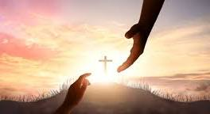
Nivel 1: identidad trascendente.
a. ¿Quién soy ante lo trascendente? (Dios, el Universo o lo que yo considere trascendente).
b. ¿Qué tan importante es para ti la creencia en Dios o de algo que te trasciende?
c. ¿Cómo deseas que esta relación con la divinidad se exprese en tu vida diaria?
d. ¿Te consideras invitado por Dios a algo?
e. Si no crees en Dios, ¿Crees en algo que te trasciende, como el Universo en su totalidad?

Slide 3

Nivel 2: identidad.
a. ¿Quién soy como individuo en este aquí y en este ahora?
b. ¿Quién quiero ser? Puedes considerar tus diferentes roles: adolescente, joven, adulto,
hombre/mujer, padre/madre, hijo/hija, estudiante, trabajador, ciudadano, jubilado, viudo/a.
c. En este nivel es parte importante un sentido de misión personal: ¿Tienes definido un sentido
de misión en esta experiencia humana? ¿Cuál es tu visión personal?

Slide 4

Nivel 3: valores, creencias, actitudes.
a. ¿Qué valores deseo expresar?
b. ¿Qué actitudes deseo asumir en mi vida?
c. ¿Qué creencias deseo fortalecer y cuáles deseo cambiar?

Slide 5
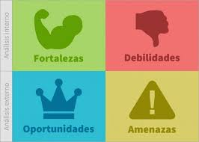
Nivel 4: capacidades.
a. ¿Qué habilidades o capacidades deseo desarrollar para aplicarlas en mi actuar cotidiano?
b. ¿Qué aptitudes son fáciles para mí, casi naturales?, es decir ¿Para qué soy muy bueno?
c. ¿Qué capacidades he desarrollado con disciplina y esfuerzo?
d. Aquí puedes realizar un DOFA para evaluar tus capacidades, pero también tus debilidades.

Slide 6
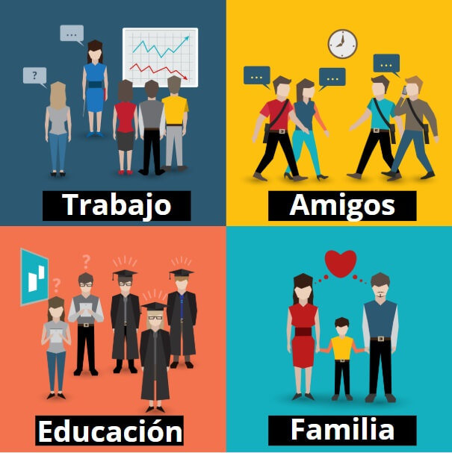
Nivel 5: acciones y comportamiento.
a. ¿Cómo quiero actuar cada día?
b. ¿Qué tipo de actividades deseo realizar o deseo dejar de realizar cada día?
c. ¿Cómo quiero comportarme específicamente cada día de mi vida?

Slide 7

Nivel 6: medio ambiente.
a. ¿Dónde quiero estar?
b. ¿Con quiénes deseo convivir?
c. ¿Cómo quiero relacionarme con el medio ambiente en que me desenvuelvo?

